Slide 1



TRƯỜNG TIỂU HỌC ÁI MỘ A
Bài giảng điện tử Toán lớp 3
Giải bài toán có đến hai bước tính

Slide 2



(Tiết 2)

Slide 3




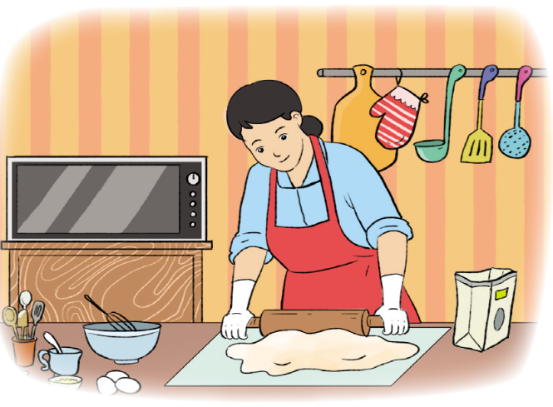
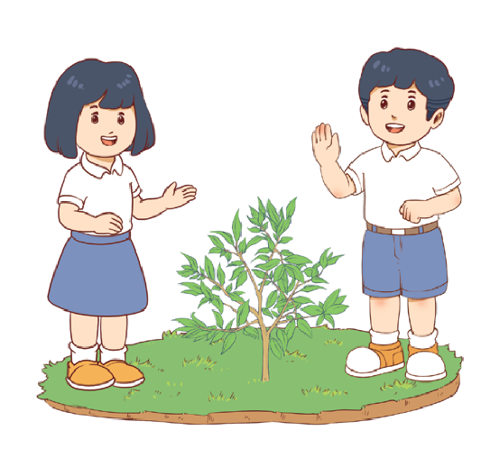







Buổi sáng mẹ làm 21 chiếc bánh. Buổi chiều mẹ làm 7 chiếc bánh. Hỏi số bánh mẹ làm buổi sáng gấp mấy lần số bánh làm buổi chiều?
Bài giải:
Số bánh mẹ làm buổi sáng gấp số bánh làm được buổi chiều số lần là:
21 : 7 = 3 (lần)
Đáp số: 3 lần

Slide 4

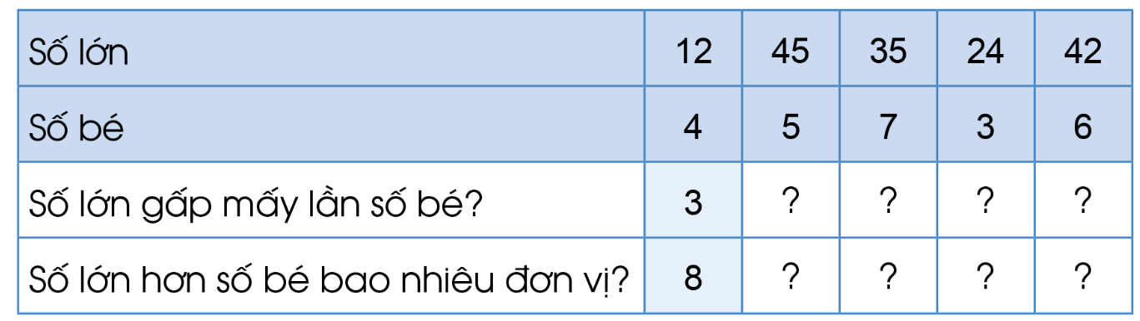
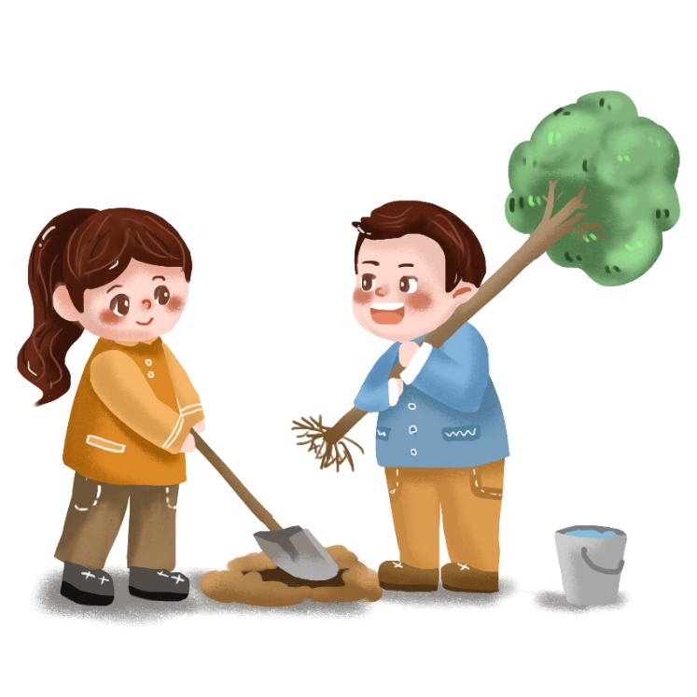
9
5
8
7
40
28
21
36

Slide 5

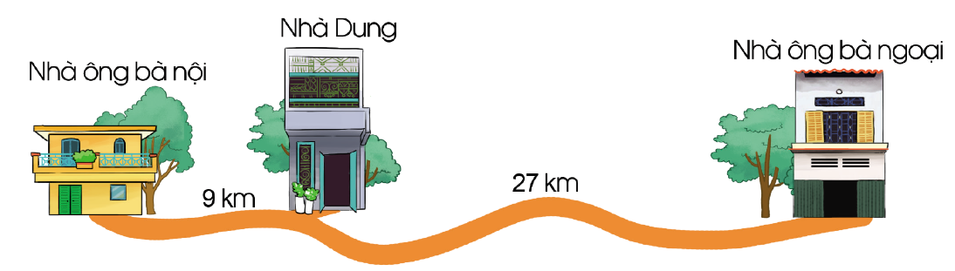
a) Quãng đường từ nhà Dung đến nhà ông bà ngoại dài gấp mấy lần quãng đường từ nhà Dung đến nhà ông bà nội?
b) Quãng đường từ nhà ông bà ngoại đến nhà ông bà nội dài bao nhiêu ki-lô-mét?

Slide 6

a) Quãng đường từ nhà Dung đến nhà ông bà ngoại dài gấp quãng đường từ nhà Dung đến nhà ông bà nội số lần là:
27 : 9 = 3 (lần)
b) Quãng đường từ nhà ông bà ngoại đến nhà ông bà nội dài số ki-lô-mét là:
27 + 9 = 36 (km)
Đáp số: a) 3 lần
b) 36 km

Slide 7





